Slide 1
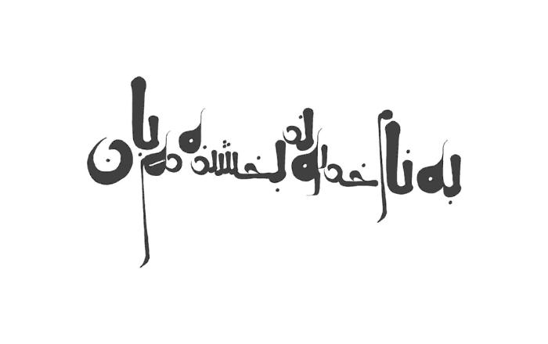

Slide 2
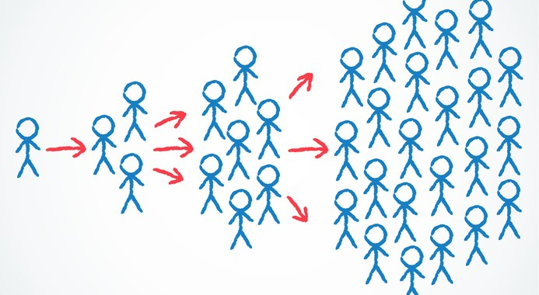
بازاریابی ویروسی

Slide 3
بازاریابی ویروسی
بازاریابی ویروسی و تبلیغات ویروسی به تکنیک های بازاریابی اطلاق می شود که از شبکه های ارتباطی اجتماعی برای افزایش آگاهی و شناخت نام یا فعالیتی تجاری از طریق عملیاتی ویروسی (مانند نشر ویروس در کامپیوتر و انسان) استفاده می کند. بازاریابی ویروسی هر استراتژی است که افراد را به انتقال پیام بازاریابی به دیگران تشویق میکند و ایجادکننده امکان رشد ترویجی در نمایش و نفوذ پیام است.

Slide 4
دلایل مجبوبیت بازاریابی ویروسی
شبکه های اجتماعی کاملا به سمت وب حرکت کرده اند. اکنون بخش بزرگی از دوستان و اعضای خانواده هر شخص روی خط است یا به زودی به آن متصل می شود.تماس شخصی بر روی وب تقریبا بصورت رایگان است.هر شخص می تواند در عرض کمتر از یک روز با صد نفر ارتباط برقرار کندو هر کدام از این صد نفر نیی به نوبه خود می توانند با بیش از صد نفر دیگرارتباط برقرار سازند. در واقع هرم ارتباطی می تواند در مدت یک روزساخته شود. تأثیر شبکه نقش مهمی را ایفا می کند. همانطور که افراد بیشتریثبت نام می کنند، آنها می توانند با گروه بزرگتری ارتباط برقرار کنند و به زودی تعداد کل بصورت تصاعدی افزایش می یابد. رمز موفقیت یک کمپین بازاریابی ویروسی، در انتشار محتواهایی است که همانند ویروس‌ها، هزاران و بلکه میلیون‌ها بار تکثیر می‌شوند.

Slide 5
محتوای بازاریابی ویروسی از چه جنسی است؟
نوع محتوا در بازاریابی ویروسی چندان مساله مهمی نیست. محتوای ویروسی شما می‌تواند یک مقاله جذاب باشد، یا یک توئیت متفاوت، یا شاید یک آهنگ کوتاه یا یک بازی کم حجم. اما نکته بسیار مهمی که همواره بایستی در نظر داشت این است که محتوای ویروسی هر چیزی که باشد، باید افراد را تشویق کند تا آن را با سایرین به اشتراک بگذارند. هر میزان تعداد افرادی که پیام ویروسی شما را دریافت می‌کنند بیش‌تر باشد، محتوای شما ویروسی‌تر و اثربخشی آن بیشتر خواهد بود.

Slide 6
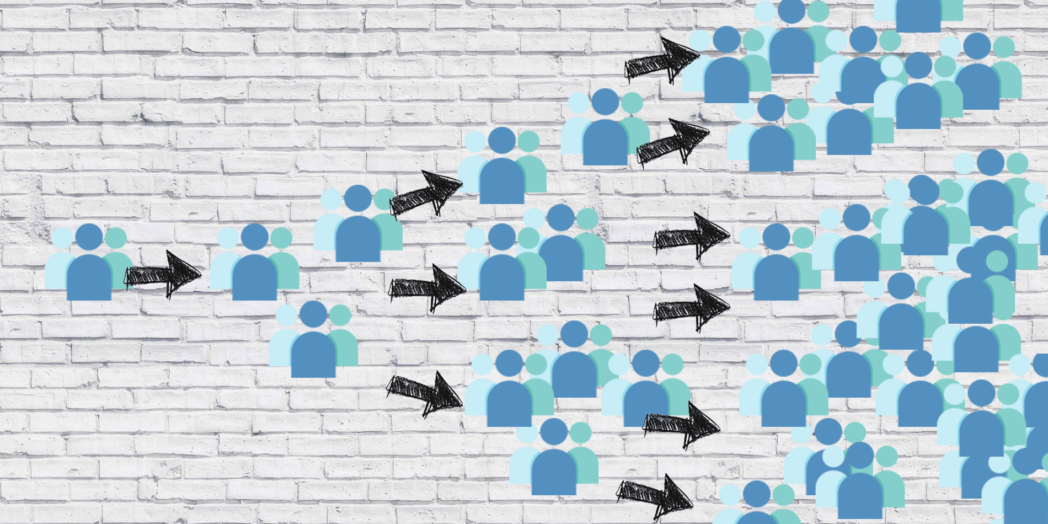

Slide 7
4 ویژگی اصلی برای یک کمپین بازاریابی ویروسی موفق
۱- در بازاریابی ویروسی، خدمات یا محصولات با ارزشی ارائه می‌شود
۲- محتوای ویروسی، بدون زحمت منتشر می‌شود
۳- در بازاریابی ویروسی به سراغ انگیزه‌ها و رفتارهای مشترک انسانی می‌رویم
4- محتوای ویروسی برای انتشار از شبکه‌های ارتباطی موجود استفاده می‌کند

Slide 8
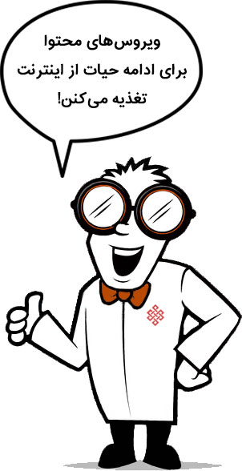
ویژگی‌های یک محتوای ویروسی چیست؟ اکنون این سوال مطرح می‌شود که محتوای ویروسی دقیقاً چه ویژگی‌هایی دارد؟ چرا برخی از محتواها هیچ‌گاه مورد توجه مخاطبان خود قرار نمی‌گیرند؟ خب، در پاسخ بایستی گفت که یک محتوا، برای انتشار بی‌شمار باید دارای ویژگی‌هایی باشد که در ادامه به مهم‌ترین آن‌ها اشاره می‌کنیم: کیفیت محتوا بایستی بالا و برای بیشتر مخاطبان خوشایند باشد. محتوا ارزش به اشتراک‌گذاری با دایرۀ دوستان و خانواده را داشته باشد. محتوا جذاب و خلاقانه باشد و مخاطب خود را برانگیزد.

Slide 9
شیوه های متفاوت برای انتشار یک پیام ویروسی
- دهان به دهان
- ایمیل
- شبکه‌های اجتماعی (تلگرام، توییتر، اینستاگرام و غیره)
- سایت‌های به اشتراک گذاری ویدئو (همچون یوتیوب و آپارات )
- انجمن‌های موجود در اینترنت

Slide 10
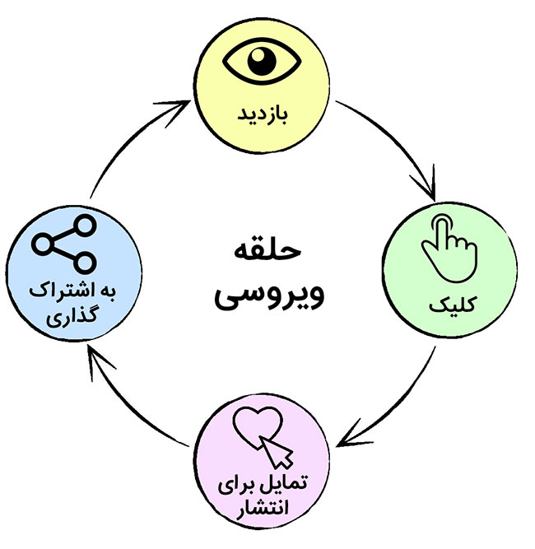
حلقۀ بازاریابی ویروسی بر اساس تمام آنچه گفته شد، می‌توان حلقه بازاریابی ویروسی را به شکل زیر رسم نمود

Slide 11
نتیجه گیری و نکات

